Slide 1




Loading…
أبطال مادة الرياضيات
تبدأ حصتنا بعد لحظات..

Slide 3












المادة
الرياضيات
توكلنا على الله
ص 80+81
الاربعاء
21-3-1443هـ

Slide 4















ماهو شعورك اليوم

Slide 5






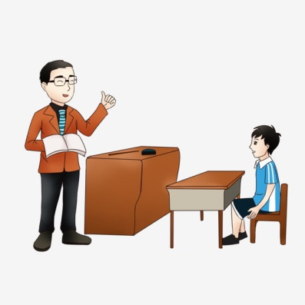









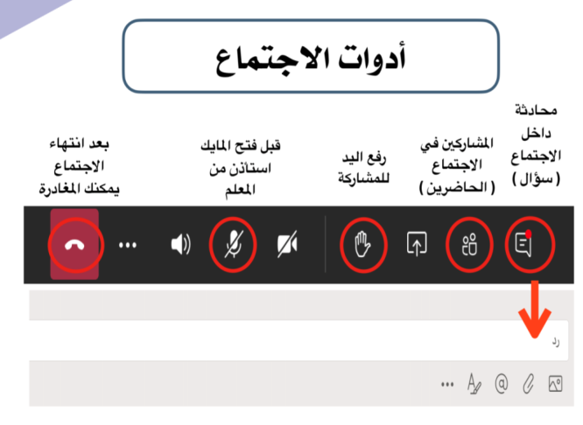





أغلق الصوت
قوانين فصلنا الافتراضي
أَبْتَعِد عَنْ الضّجيج
استمع إلى إجابات
أصدقائي ولا أقاطعهم
انتظر
دورك للمشاركة
أَسْتَمِع بِتِرْكيز
إغلاق المايك وعدم فتحة إلا بسماع أسمي
أًدَوِّن مُلاحَظاتي

Slide 6





متعلمينا الأعزاء …
من استعد استمد وزاد نوراً وعلما ,
استعد , جهز ادواتك ....ا
جلس في مكان مريح ومرتب
الرجاء التركيز والاستماع جيداً للشرح
والحل أول بأول
الفصل الرابع : الاعداد حتى 10
سنتعلم في هذا الفصل
2
3
4
1
4
ترتيب الاعداد من صفر الى 10 باستعمال الرسوم التوضيحية, أستعمل العدد الترتيبي لوصف موقع الشيء
أرسم صورة في حل المسألة
افهم , أُخطط ،
اُحل , أتأكد
أُعد الاعداد 6 ,7, 8 , 9 ,10 وأسميها وأميزها باستعمال أشياء ملموسة ورسوم توضيحية
أقارن الاعداد حتى 10 بالتقابل والعد لمقارنة مجموعتين بإستعمال أكثر من ,أقل من, يساوي
أقرأُ الاعداد 6 , 7, 8, 9, 10 وأكتبها

Slide 7




فكرة الدرس
الاحد
18-3-1443هـ
أستعمل التقابل والعد
لمقارنة مجموعتين
المفردات
أكثر من , أقل من , يساوي

Slide 8


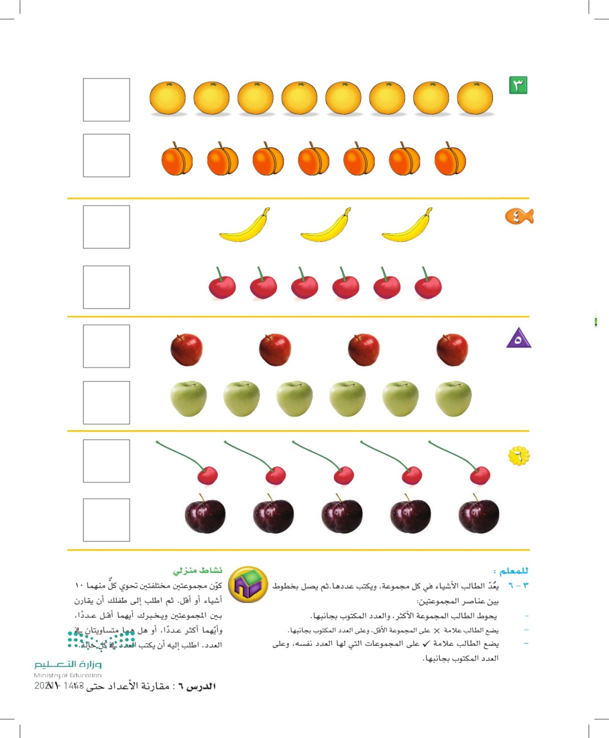
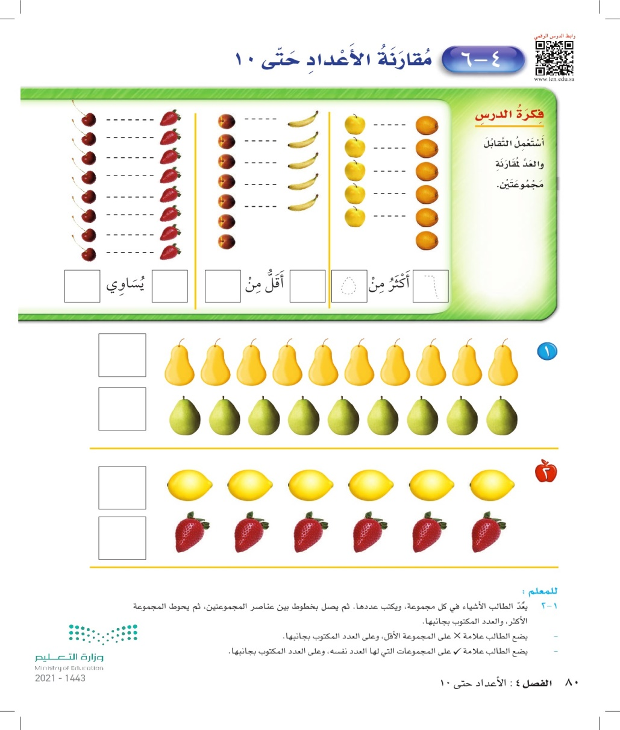
صفحة
80 الى 81
21 - 3
الاربعاء
21-3-1443هـ

Slide 9

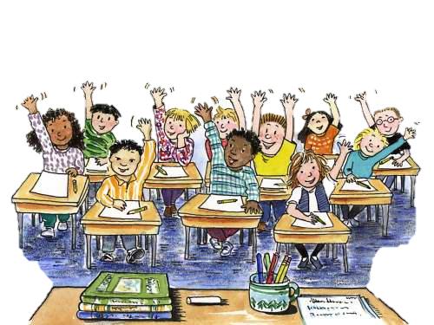
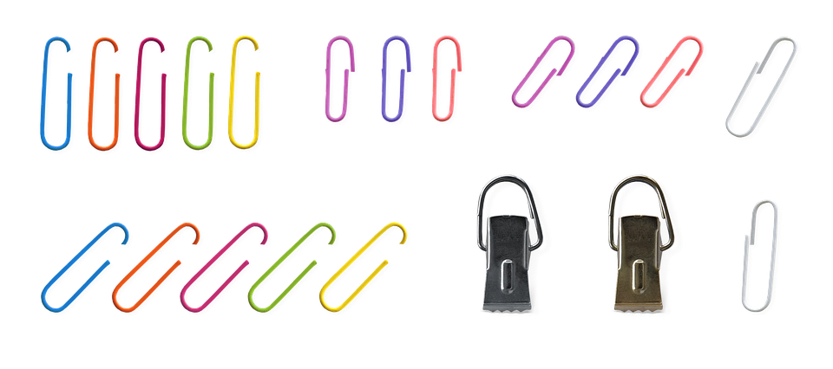
تسجيل الحضور
المادة
الرياضيات
ص 80 الى 81
الاربعاء
21-3-1443هـ

Slide 10


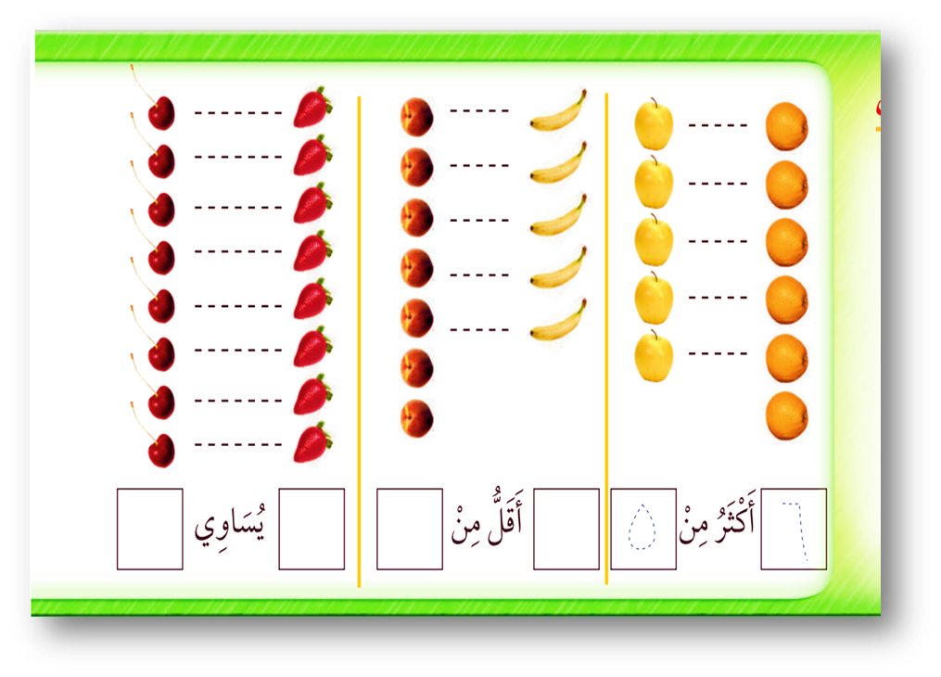
ص 80
4 - 6 مقارنة الاعداد حتى 10
21-3-1443هـ
مرر القلم على النقاط لتطبيق مفهوم التقابل بين الفواكه في كل مجموعة....
1/ ماذا تلاحظ على مجموعة البرتقال و التفاح ؟
مجموعة البرتقال أكثر من مجموعة التفاح
* عد البرتقال بصوتك الجميل واكتب العدد الذي يمثلها
* عد التفاح بصوتك الجميل واكتب العدد الذي يمثلها
2/ ماذا تلاحظ على مجموعة الموز و الخوخ بالنظر ؟
مجموعة الموز أقل من مجموعة الخوخ
* عد الموز بصوتك الجميل واكتب العدد الذي يمثلها
* عد الخوخ بصوتك الجميل واكتب العدد الذي يمثلها
3/ ماذا تلاحظ على مجموعة الفراولة و الكرز بالنظر؟
8
8
7
5
5
6
مجموعة الفراولة تساوي مجموعة الكرز
* عد الفراولة بصوتك الجميل واكتب العدد الذي يمثلها
* عد الكرز بصوتك الجميل واكتب العدد الذي يمثلها

Slide 11
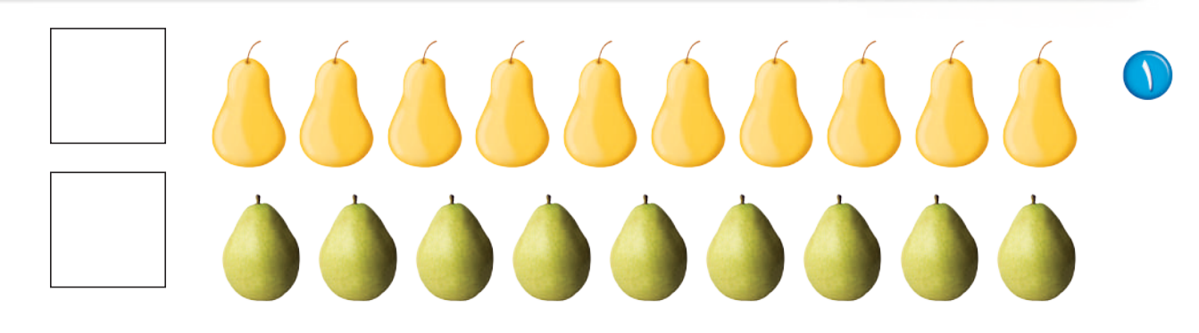
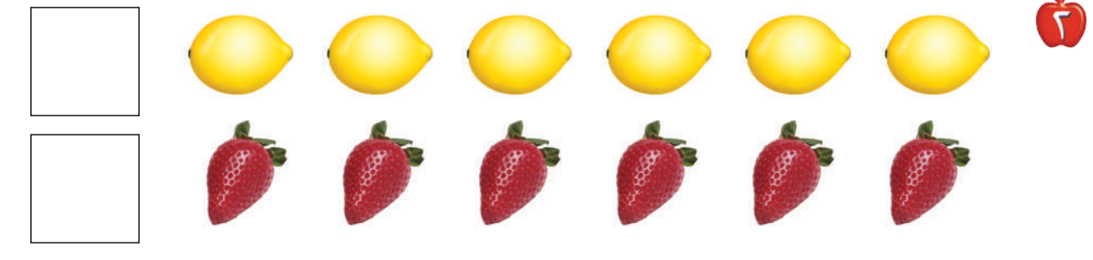


ص 80
4 - 6 مقارنة الاعداد حتى 10
21-3-1443هـ
* عُد الأشياء في كل مجموعة , ثم أنطق العدد وأكتبه ,
ثم صل بخط بين عناصر المجموعتين ثم حوط المجموعة الأكثر والعدد المكتوب بجانبها
* ضع علامة خطاء على المجموعة الأقل وعلى العدد بجانبها
* ضع علامة صح على المجموعات التي لها العدد نفسه وعلى العدد المكتوب بجانبها
10
10
9
8
7
6
5
4
3
2
1
9
9
8
7
6
5
4
3
2
1
6
6
5
4
3
2
1
6
6
5
4
3
2
1

Slide 12

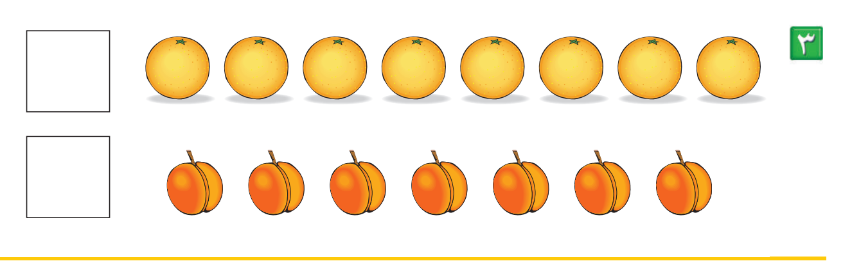
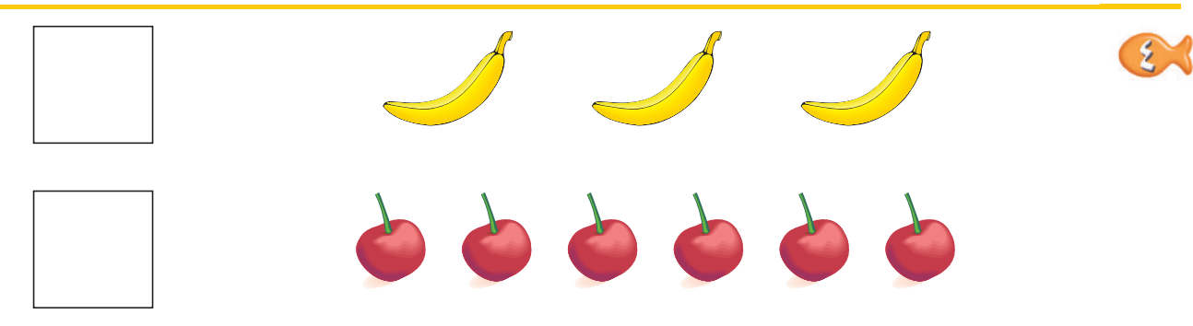
ص 80
4 - 6 مقارنة الاعداد حتى 10
21-3-1443هـ
* عُد الأشياء في كل مجموعة , ثم أنطق العدد وأكتبه ,
ثم صل بخط بين عناصر المجموعتين ثم حوط المجموعة الأكثر والعدد المكتوب بجانبها
* ضع علامة خطاء على المجموعة الأقل وعلى العدد بجانبها
8
8
7
6
5
4
3
2
1
7
7
6
5
4
3
2
1
3
3
2
1
6
6
5
4
3
2
1

Slide 13


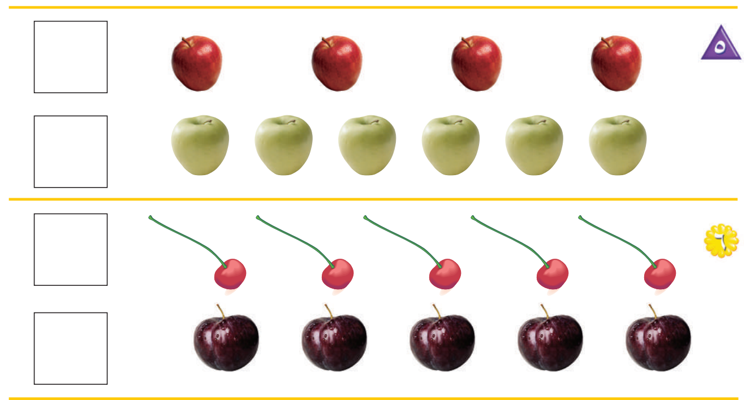
ص 80
4 - 6 مقارنة الاعداد حتى 10
21-3-1443هـ
* عُد الأشياء في كل مجموعة , ثم أنطق العدد وأكتبه ,
ثم صل بخط بين عناصر المجموعتين ثم حوط المجموعة الأكثر والعدد المكتوب بجانبها
* ضع علامة خطاء على المجموعة الأقل وعلى العدد بجانبها
* ضع علامة صح على المجموعات التي لها العدد نفسه وعلى العدد المكتوب بجانبها
4
4
3
2
1
6
6
5
4
3
2
1
5
5
4
3
2
1
5
5
4
3
2
1

Slide 14






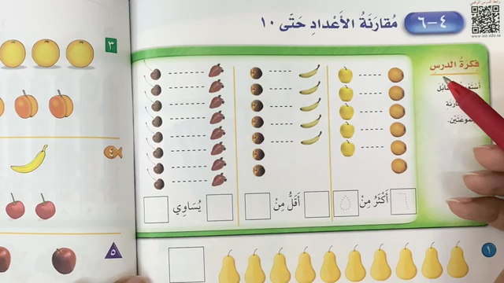





4 - 6 مقارنة الاعداد حتى 10
فديو الدرس
شكر خاص للأستاذ الفاضل
@Hassan_Alqarnee
https://www.youtube.com/playlist?list=PLyoodbH_5mVIlRVJAJof8blvnTy0aF9Rr

Slide 15
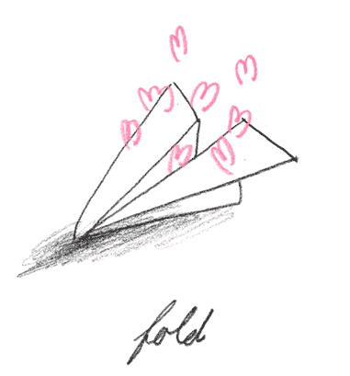



تحدث مع عائلتك
ماذا تعلمنا في درس اليوم ؟
هل اعجبك درس اليوم ؟

Slide 16
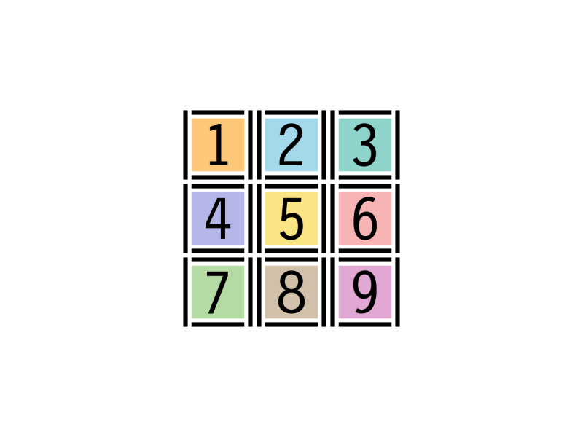


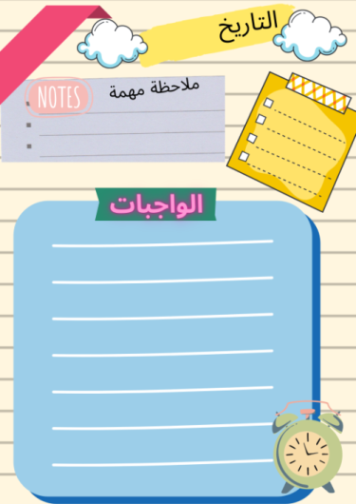



الواجب
حل الواجب في منصة

Slide 17



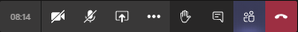



ندعو الله دائماً
... صفي العجيب انتم رائعون...
إلى الْلِقاء أَتَمنى لَكم يَوْمَاً ممتع…..
انتهت حصتنا دمتم بحفظ
الرحمن ورعايته
ننجز العمل بإتقان
نستمتع باقي اليوم
ندعو الله دائماً
لا تنسـوا الضغط على علامة السماعة الحمراء للخروج
Jcliiio

